Slide 1
§5.3 相似矩阵与矩阵可对角化条件
一、相似矩阵概念
二、相似矩阵基本性质
三、矩阵可对角化的条件

Slide 2
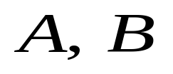

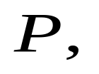
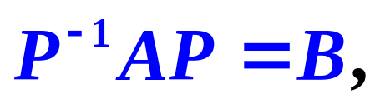


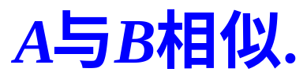

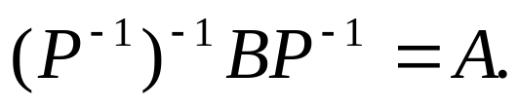
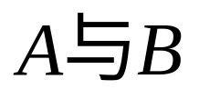

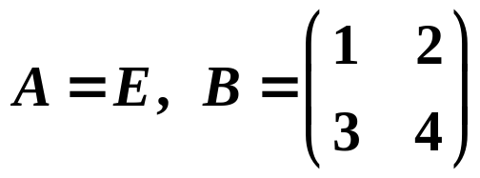
一、相似矩阵概念
设
都是
阶方阵,
若有可逆矩阵
使
则称
是
的相似矩阵,
或说
称
为把
变成
的相似变换矩阵.
注：
这时
也是
的相似矩阵:
①
②
相似
等价.
反之不然.例如

Slide 3
二、相似矩阵基本性质
(1)
相似矩阵有相同的行列式.
(2)
相似矩阵有相同的秩.
(3)
相似矩阵有相同的特征多项式.
(4)
相似矩阵有相同的特征值.
(5)
相似矩阵有相同的迹.
(6) 相似矩阵的逆矩阵仍相似(设两者都可逆).
(7) 相似矩阵的幂仍相似.

Slide 4
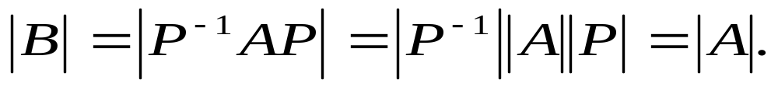
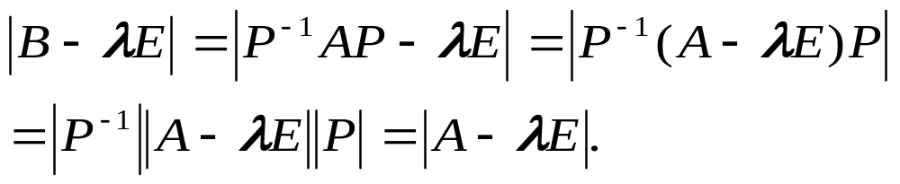
证明
设矩阵A与B相似,即有P ⁻¹ AP=B
(1)
(2) 显然.
(3)
(4) 由(3)即得.
(5) 由(4)及特征值与迹的关系可得.
(6)(7) 由相似的定义可得.

Slide 5
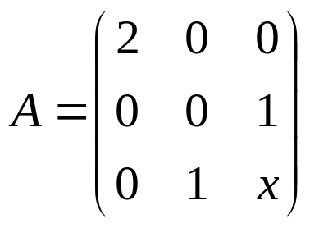
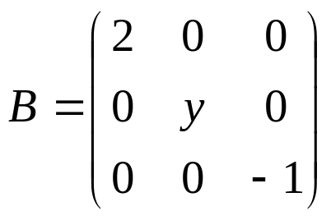
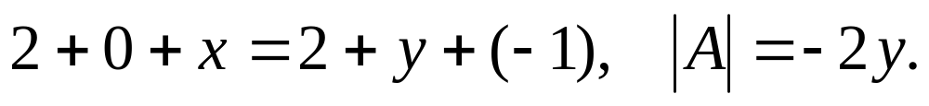
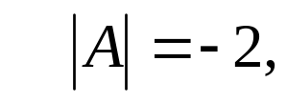
例1
已知
与
相似,
求x,y.
解
因为相似矩阵有相同的特征值,
故A与B
有相同的特征值 2, y, -1.
根据特征方程根与系数的关系,有：
而
故 x =0, y =1.

Slide 6
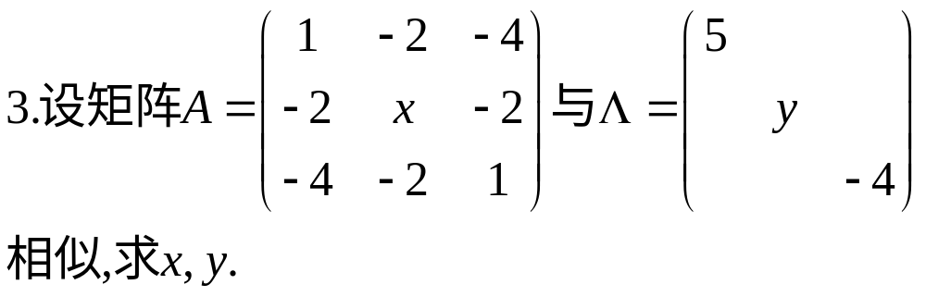
课堂练习

Slide 7




三、矩阵可对角化的条件
可以对角化,
所谓方阵
是指
即存在可逆矩阵
使
成立.
定理5.2
阶方阵
可对角化
有
个线性无关的特征向量.

Slide 8
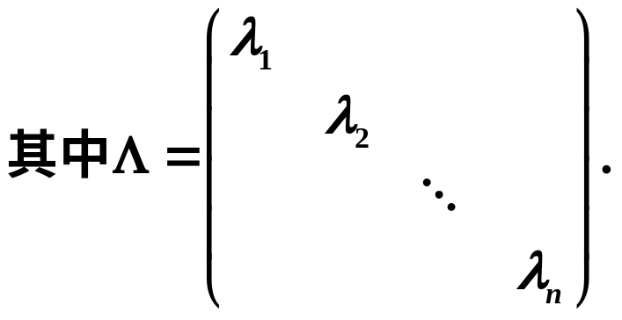

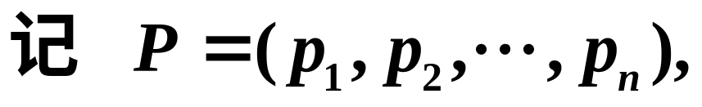
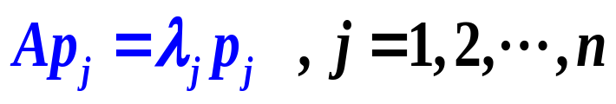


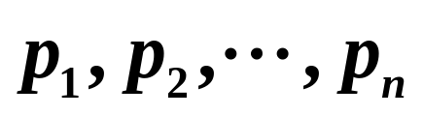
证明
设
得到
即
是
的对应于特征值
的特征向量.
又因
可逆,
故
线性无关.

Slide 9

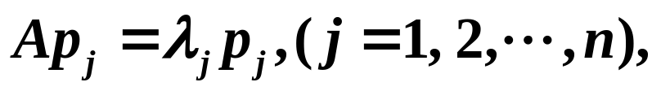
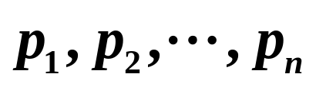
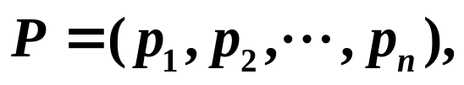
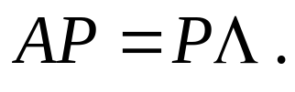
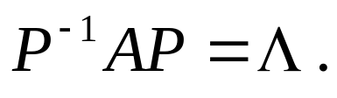
设
线性无关.
记
则
因
线性无关,
故
可逆,
即
可对角化.
推论(充分条件)
若
A的n
个特征值互不相等,
则
A与对角阵相似(可对角化).
注意：逆不成立,即与对角阵相似的矩阵,特征值不一定互不相等.

Slide 10
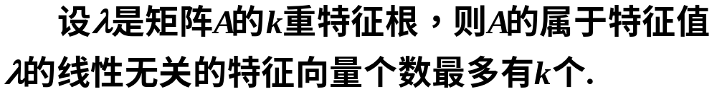
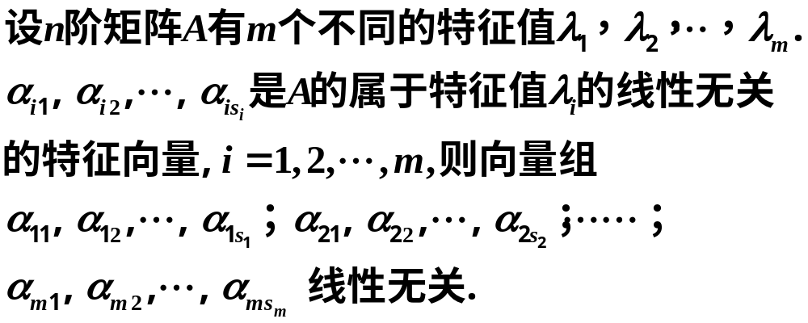
定理5.3
定理5.4
(证明略)

Slide 11
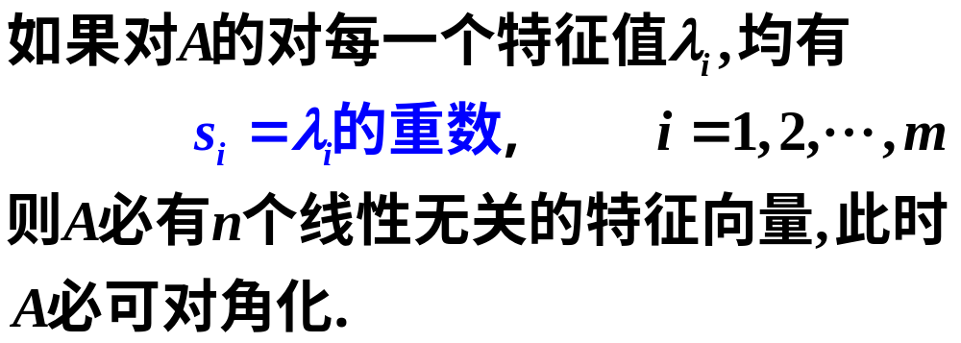
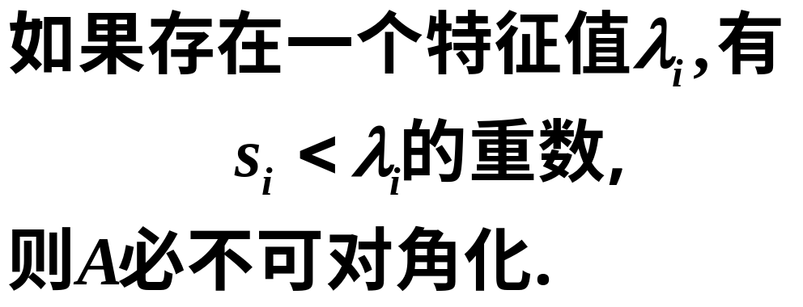
由上面的定理可知:
反之：

Slide 12
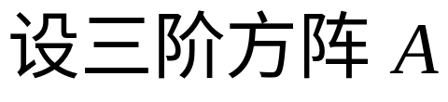
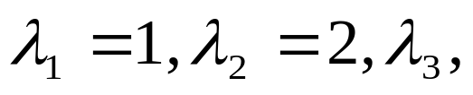
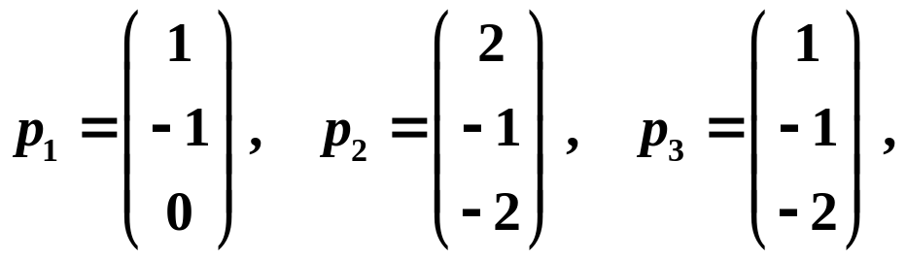
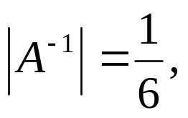
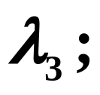

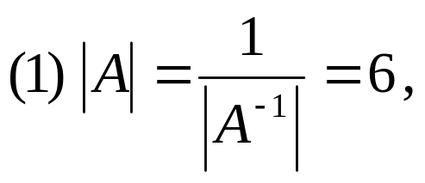
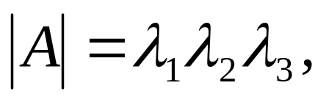
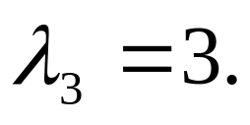
例2
有三个不同的特征值
对应的特征向量分别为
已知
求
(1)
(2)
解
又
所以

Slide 13
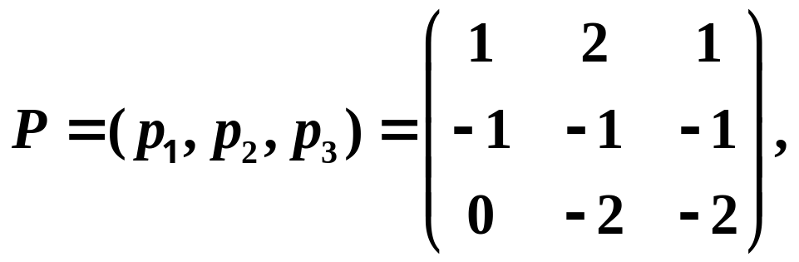
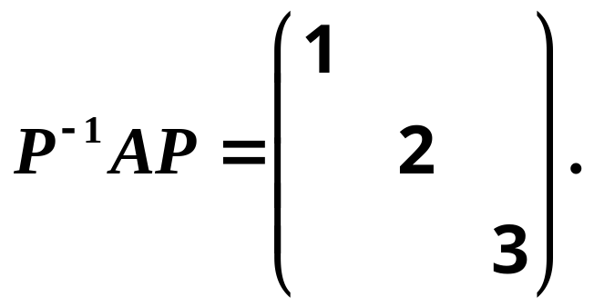
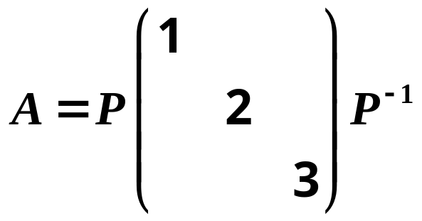
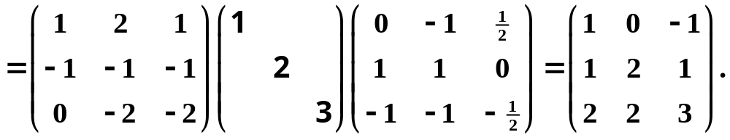
(2)
若令
则有
故

Slide 14
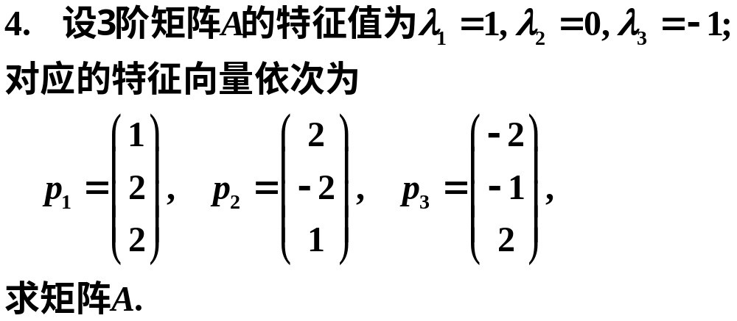
课堂练习

